Slide 1
SportXpace
Kelompok ByteVerse

Slide 2
Kelompok ByteVerse
Nama Anggota Kelompok:
2322105007 – Imam Naufal Mahrup
2322105021 – Ahmad Daffa Nurbani Alam
2322105048 – Tengku Adinda Sari
2322105076 – Tubagus Muhammad Ajib Hakim

Slide 3
SportXpace
SportXpace merupakan aplikasi pemesanan fasilitas olahraga berbasis website yang memudahkan pengguna untuk melihat jadwal ketersediaan dan memesan lapangan atau fasilitas olahraga seperti lapangan futsal, badminton, mini soccer, dll secara online, cepat, dan praktis.
Terdiri dari 2 user personal
User sebagai toko
User sebagai pembeli

Slide 4
SportXpace-Fitur
Aplikasi SportXpace mempunyai beberapa fitur:
Fitur user sebagai toko:
Pendaftaran dan Profil Toko (membuat akun, mengelola informasi detail toko)
Pengelolaan Lapangan/Fasilitas (menambah detail, mengatur harga, menentukan jam operasional)
Pengaturan Jadwal dan Ketersediaan (membuat/mengelola jadwal, menandai waktu booking, memblokir jadwal).
Melihat Dafar Pemesanan (menampilkan detail pemesanan, filter/sortir)
Fitur user sebagai pembeli:
Memesan lapangan
Mencari fasilitas
Memfilter fasilitas yang ada berdasarkan jarak, harga, dan rating
Melakukan pembayaran
Memberikan penilaian

Slide 5
Tujuan Analisis IMK
Mengapa Interaksi Manusia dan Komputer (IMK) Penting?
Meningkatkan kualitas pengalaman pengguna.
Menyediakan antarmuka yang mudah digunakan dan efisien.
Memastikan sistem mendukung kebutuhan manusia, bukan sebaliknya.

Slide 6
Desain UI SportXpace
Aplikasi SportXpace menggunakan desain ui: warna & tipografi
Warna dominan: Hitam dan abu-abu tua → memberikan kesan profesional dan fokus pada konten.
Warna aksen: Putih untuk teks dan tombol → kontras tinggi untuk keterbacaan.
Tipografi: Font sans-serif modern (monospace di logo) → menciptakan nuansa sporty dan digital.
Gambar latar yang kontekstual (lapangan olahraga) membantu pengguna langsung mengenali fungsi aplikasi.

Slide 7
Faktor IMK: Pengaruh Terhadap Desain SportXpace
Penglihatan → SportXpace menggunakan ukuran font cukup besar, ikon dan tombol jelas, elemen visual mudah dikenali.
Luminans → Dengan latar hitam dengan teks putih memberikan luminans kontras tinggi.
Kontras → Menggunakan putih di atas hitam, tombol terang di area gelap, visibilitas optimal.
Warna – Psikologi → Perpaduan warna netral dan gambar olahraga menciptakan kesan sporty & terpercaya.
Warna – Persepsi → Menggunakan gambar dan warna yang langsung diasosiasikan dengan olahraga.
Warna – Kognitif → Warna tombol dan kategori dibedakan agar mudah dikenali secara intuitif.

Slide 8
Progress Capaian
Progress Aplikasi SportXpace
Perencanaan (riset fitur dan struktur aplikasi(✓)
Analisis Kebutuhan (✓)
Desain Antarmuka (✓)
Saat ini progress aplikasi ada di bagian desain user interface (±20%)
Pengembangan Fitur Utama (⏳ Sedang berjalan)
Integrasi Sistem (⏳ Sedang berjalan)
Pengujian & Evaluasi (❌ Belum)
Deploy dan Finalisasi (❌ Belum)

Slide 9
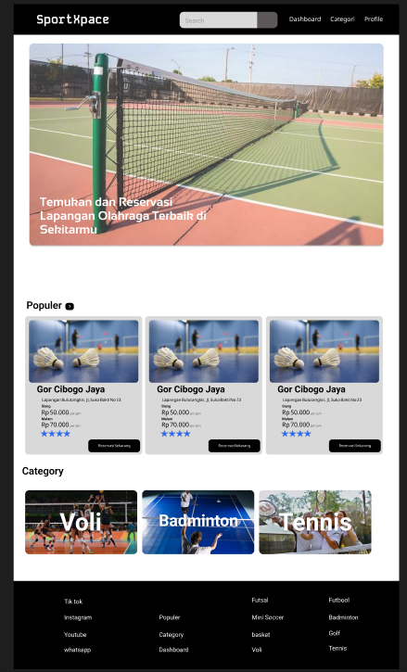
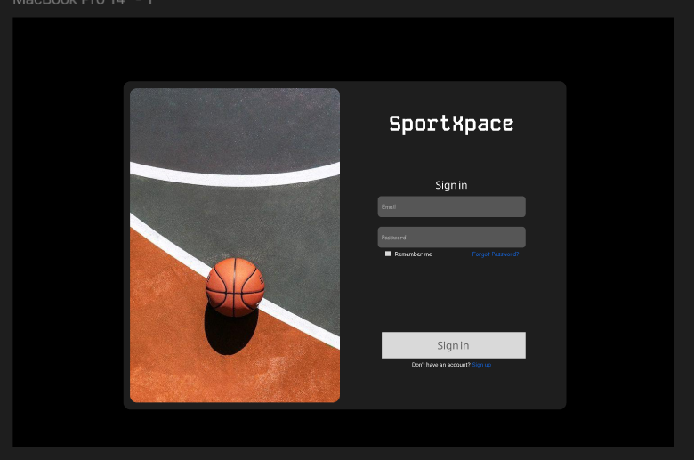
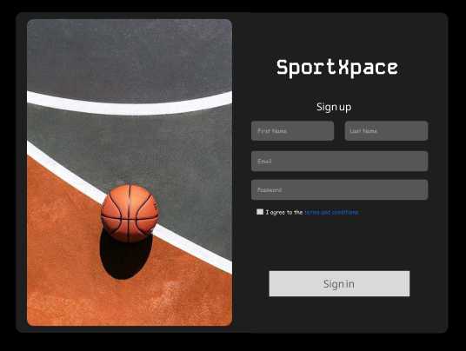
Dokumentasi

Slide 10
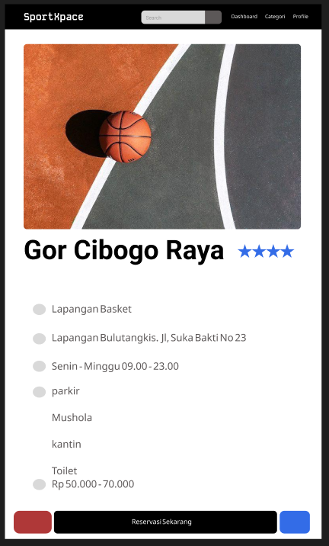
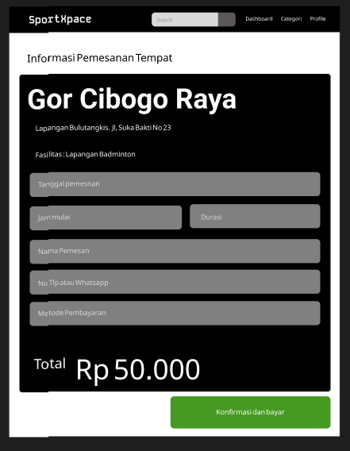
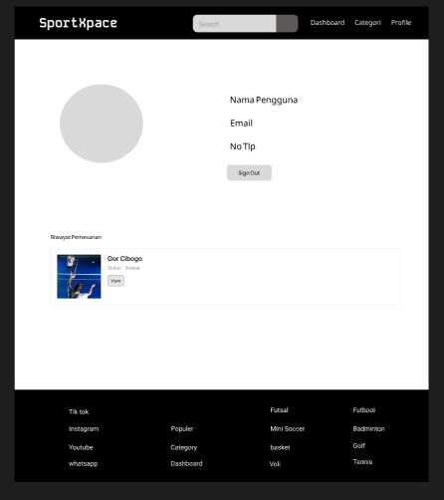
Dokumentasi

Slide 11
THANK YOU

